Slide 1
Micropython Class
謝坤達@nkust.edu.tw
2020/06/13

Slide 2
1. Micropython 簡介 2. 驅動、工具、系統及官方網站 3. 韌體佈置 4. 連接測試 5. WiFi 設定：STA && AP 6. LAB

Slide 3
a. LED閃爍 b. LED PWM 亮度實驗 c. 按鈕實驗 d. 按鈕+LED實驗 e. 蜂鳴器實驗 f. DHT11 溫溼度感測 g. DHT11 && restful h. 光敏電阻 && 自動小夜燈 i. 超音波測距 && 電子尺 j. ThingSpeak k. MQTT

Slide 4
Micropyhon 簡介

Slide 5

參考書籍

Slide 6
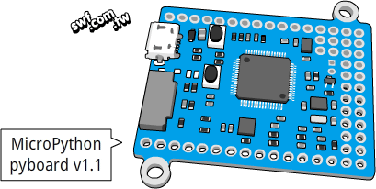
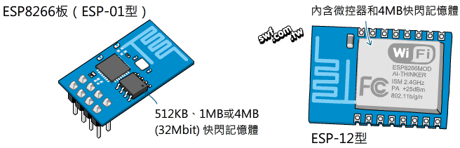
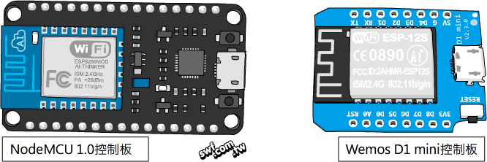
認識MicroPython、pyboard和ESP8266控制板
MicroPython是個在微控器上運作的開放原始碼Python 3直譯器，由劍橋大學數學科學中心的物理學家Damien P. George（達米安·喬治）在閒暇之餘開發而成。
參閱
1-2

Slide 7
驅動、工具、系統及官方網站

Slide 8
官網
ESP32-S驅動
CH341ser：Windows
Cp210x： Windows
Micropython韌體：ESP32
Winpython： Downloads
Micropython： source
書：旗標

Slide 9
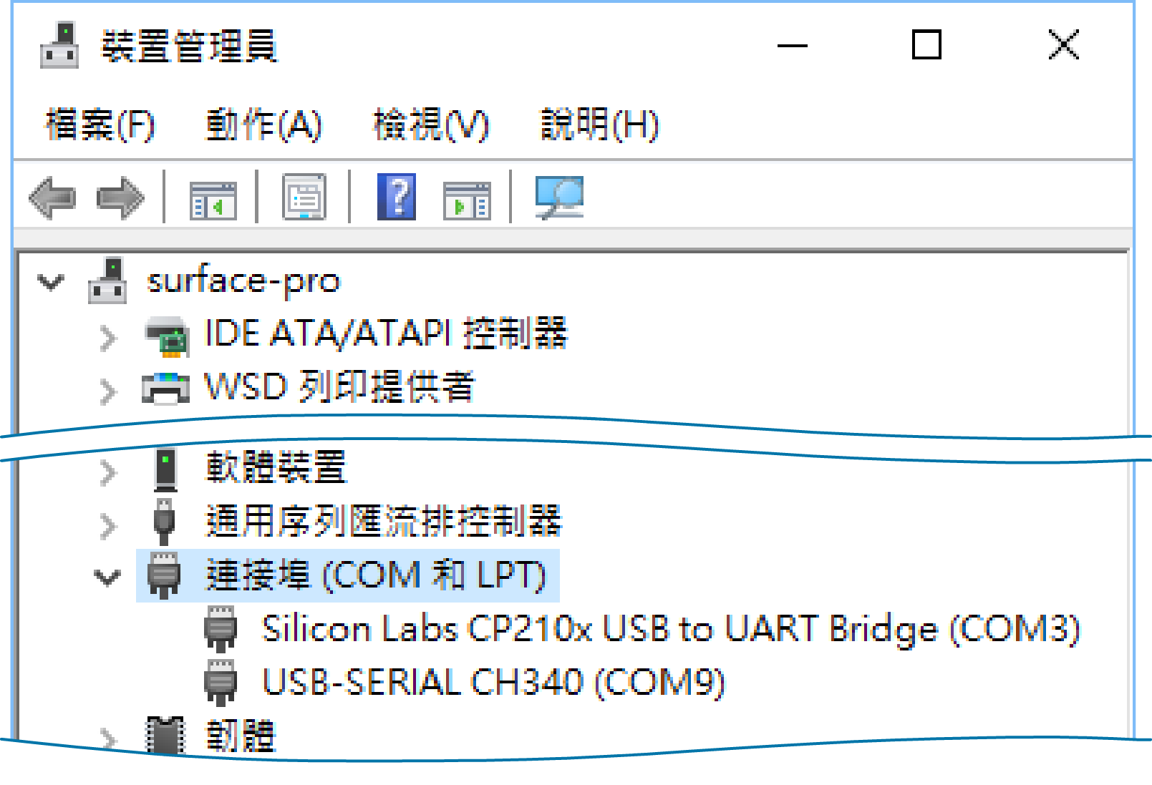
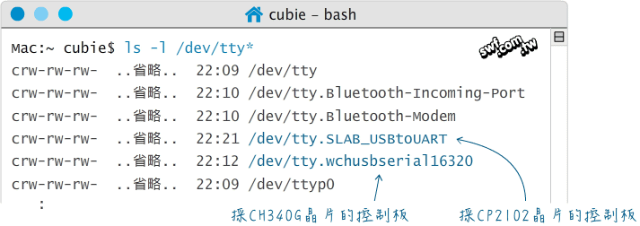

下載與安裝USB驅動程式
驅動下載：ESP32-S USB介面驅動
參閱
1-24

Slide 10
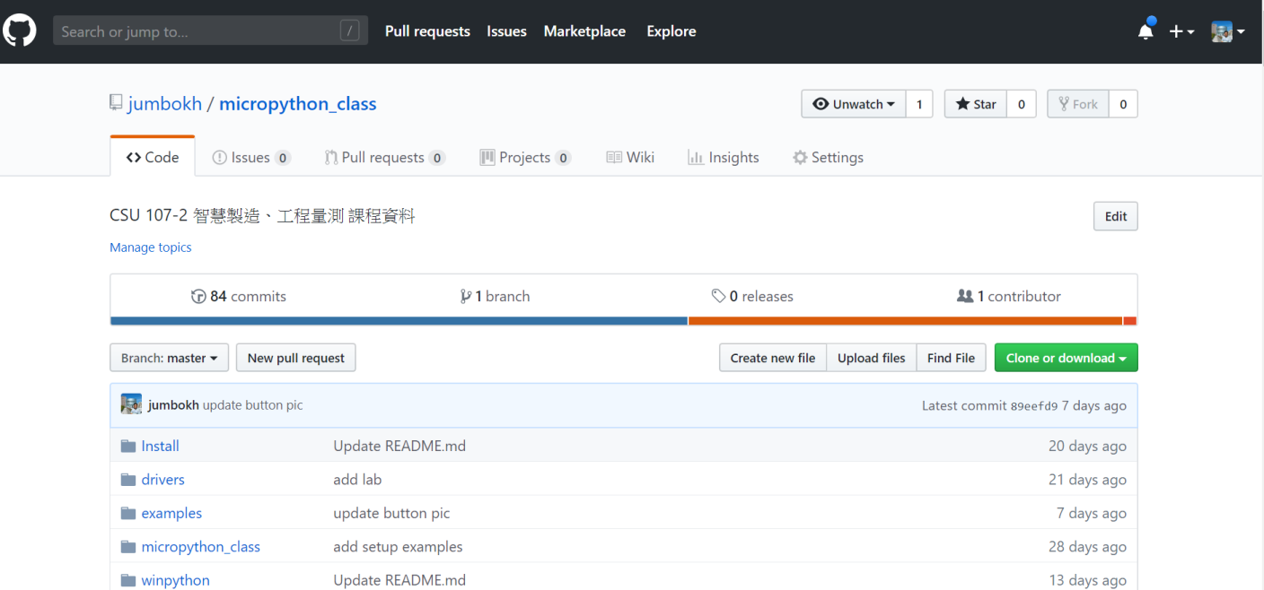
工具及驅動
https://github.com/jumbokh/micropython_class

Slide 11
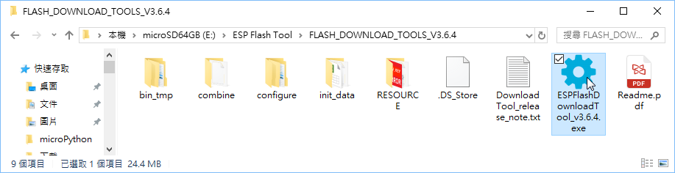
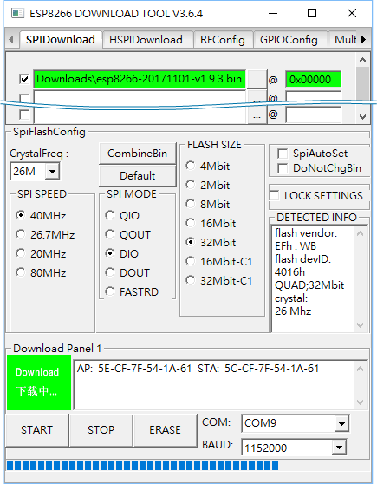
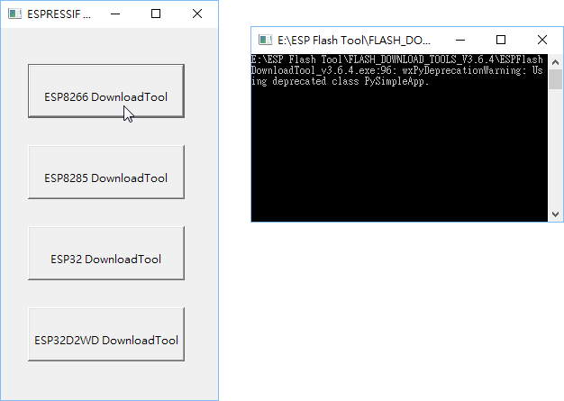
使用Flash下載工具燒錄韌體
參閱
1-24

Slide 12
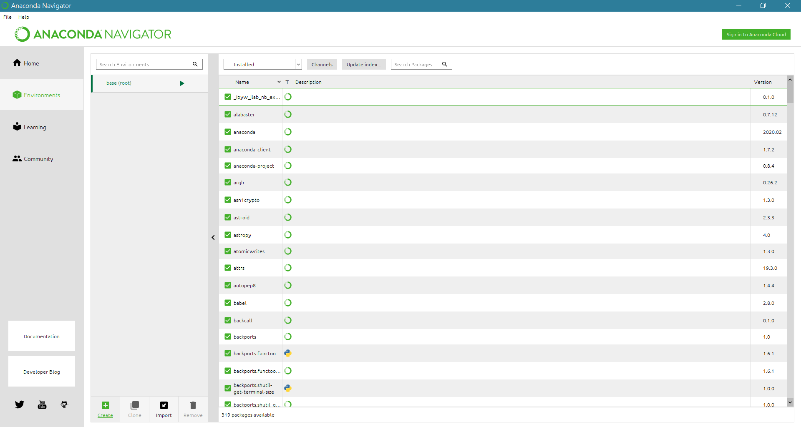
Anaconda 安裝

Slide 13
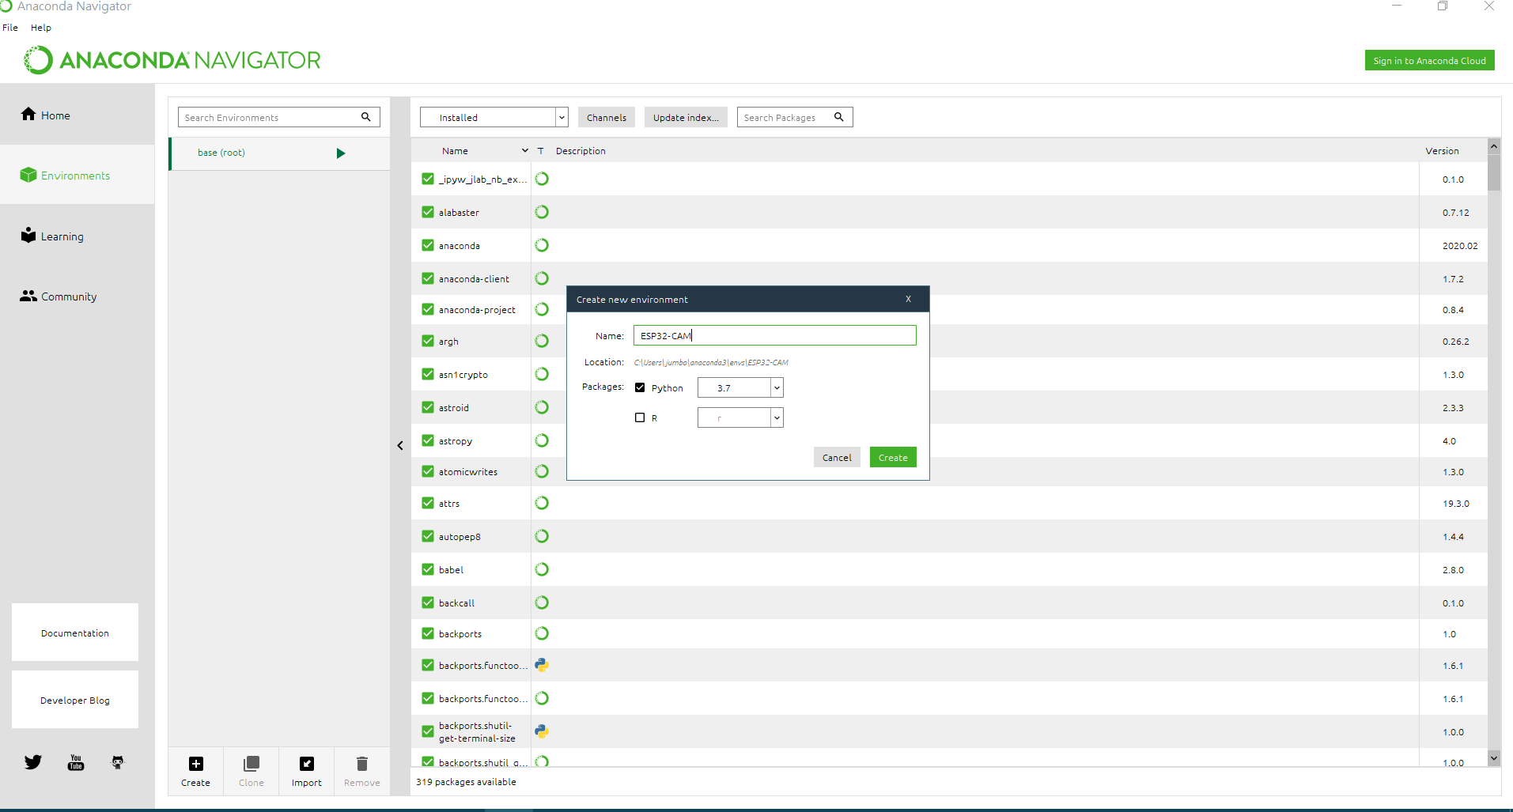
建立虛擬環境

Slide 14
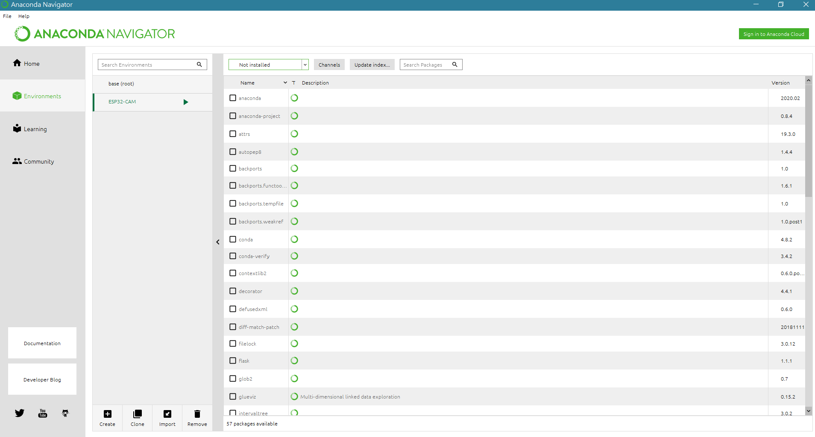
選擇未安裝套件

Slide 15
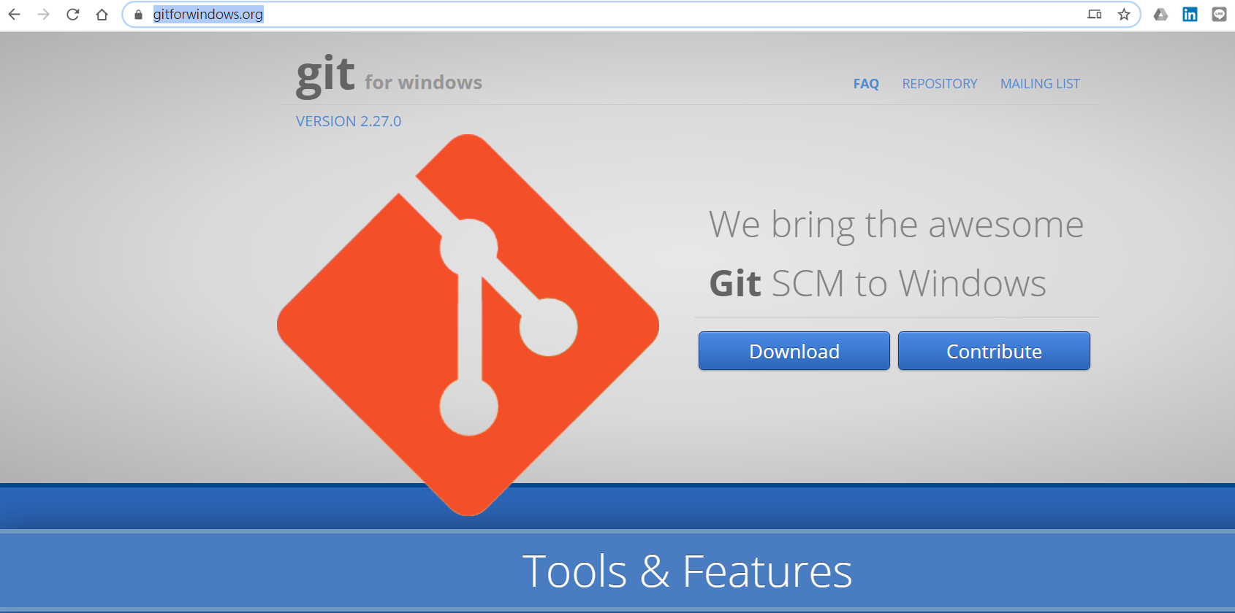
安裝 git bash 指令
https://gitforwindows.org/

Slide 16
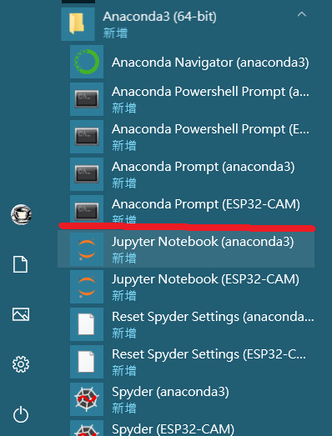
執行虛擬環境命令視窗

Slide 17
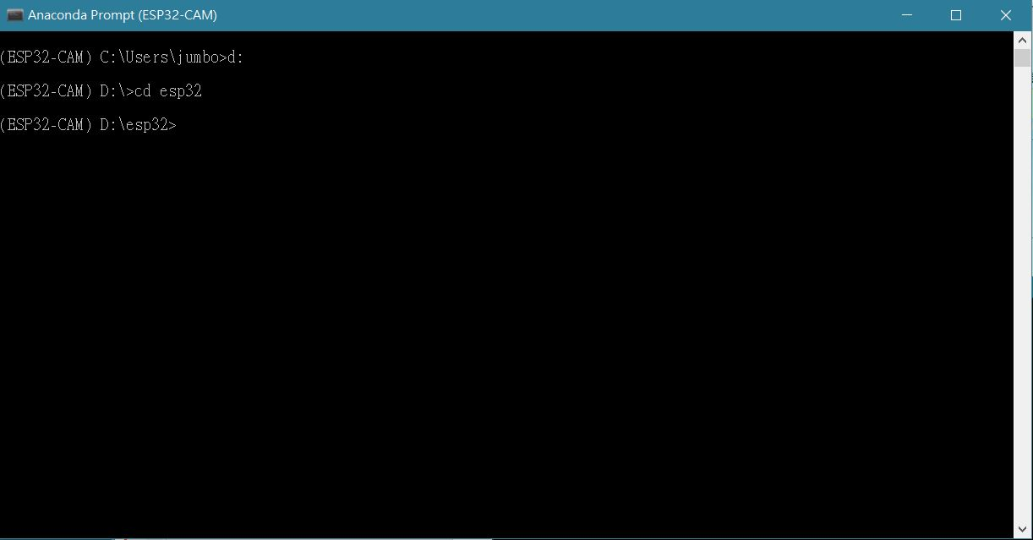
進入命令視窗
https://github.com/goatchurchprime/jupyter_micropython_kernel

Slide 18
安裝必須套件
pip install pyserial
pip install pyparsing
pip install jupyter

Slide 19
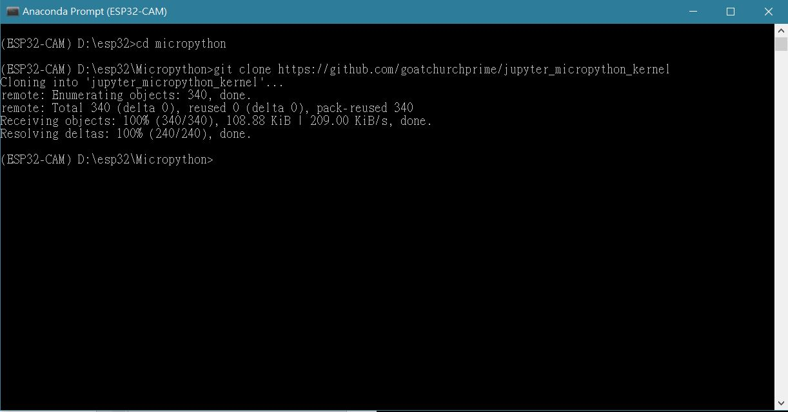
安裝 micropython kernel for jupyter notebook

Slide 20
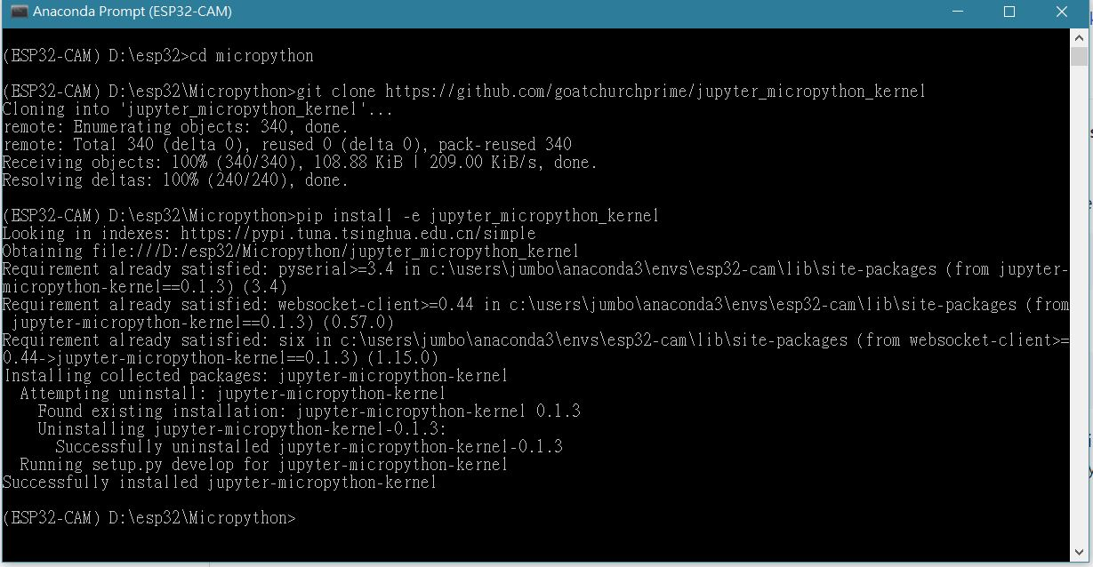
Pip 安裝下載之套件
pip install –e jupyter_micropython_kernel

Slide 21
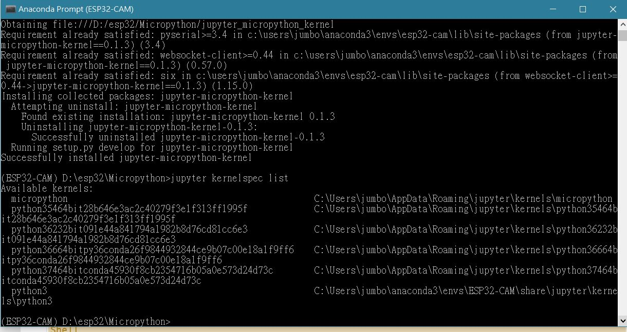
python -m jupyter_micropython_kernel.install
jupyter kernelspec list

Slide 22
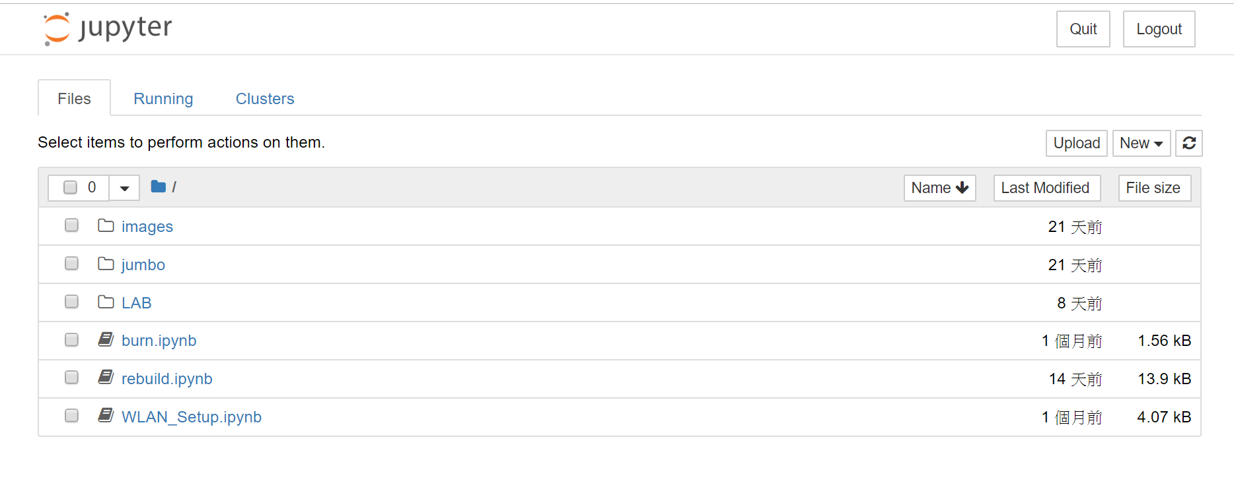
Jupyter notebook 開發環境

Slide 23
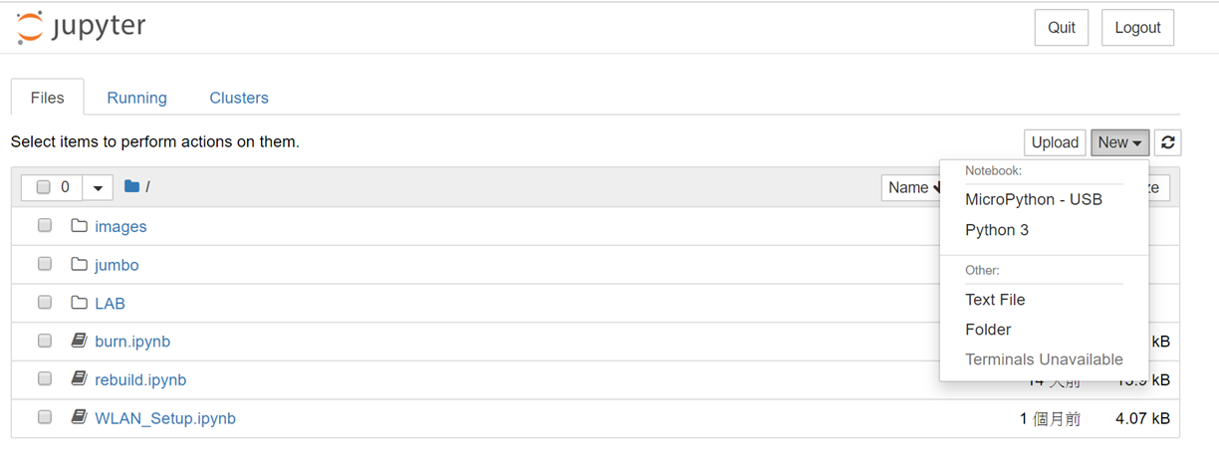
New 一個 Micropython notebook

Slide 24
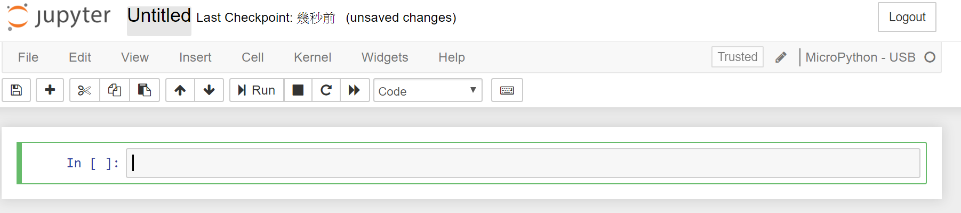
確認支援 Micropython kernel

Slide 25
韌體佈置

Slide 26
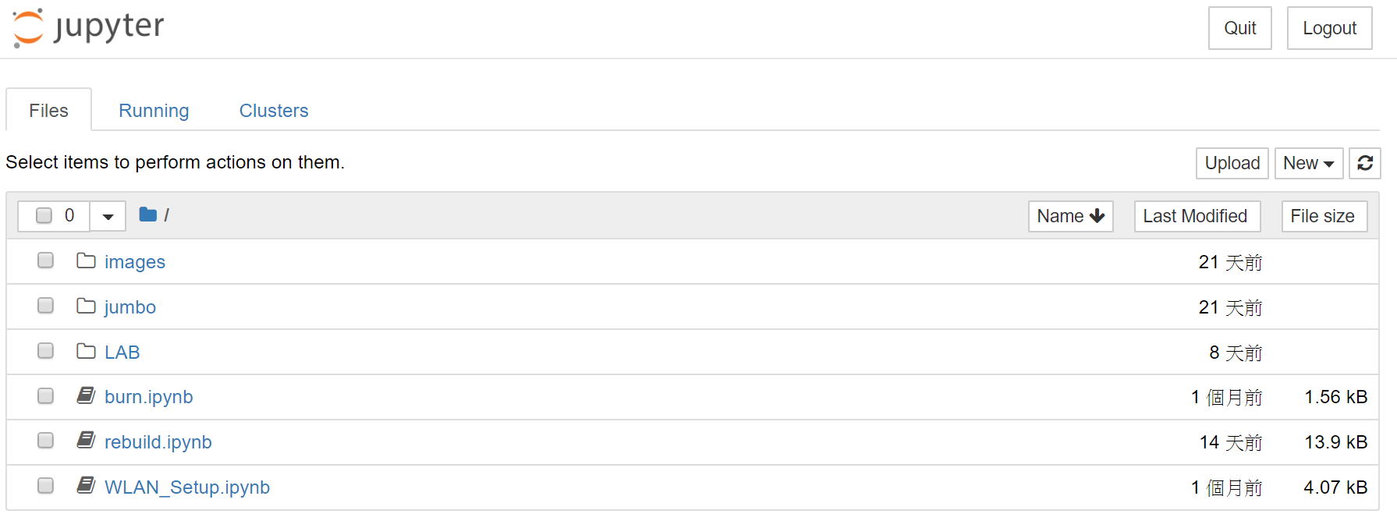
Rebuild.ipynb

Slide 27
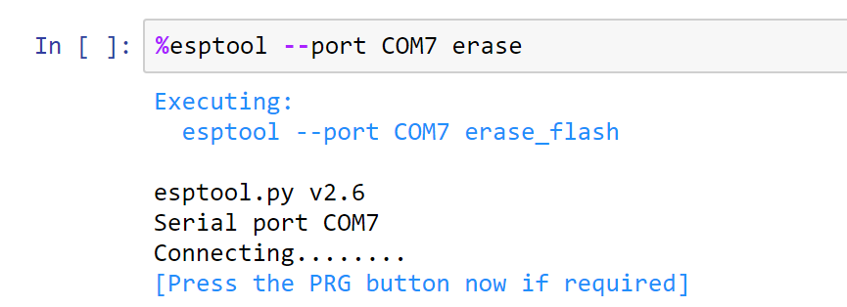
確定com port && 清除flash

Slide 28
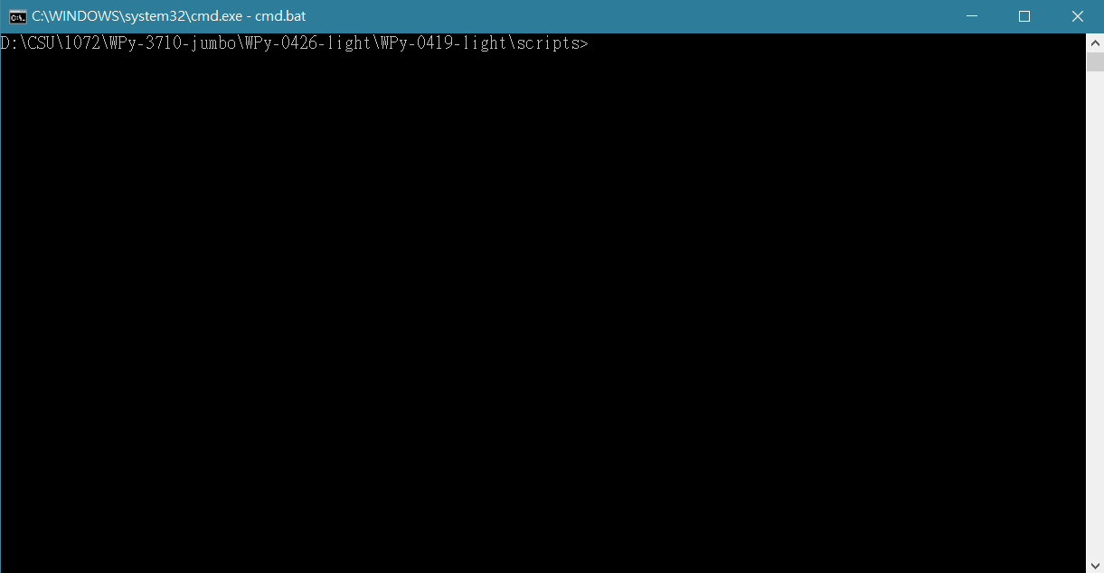
確認com port && 複製指令
esptool --port com5 --baud 460800 write_flash --flash_size=detect -fm dio 0 esp8266-20190125-v1.10.bin
再開啟一個 winpython command prompt視窗
貼上指令執行

Slide 29
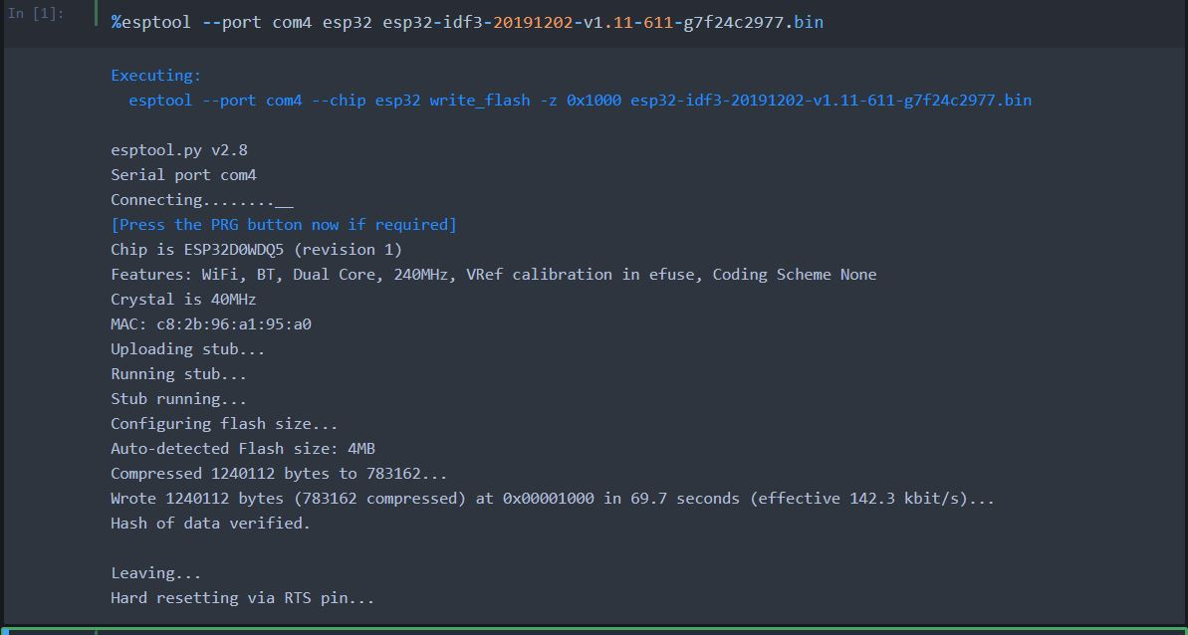
Write flash

Slide 30
斷電、拔掉 GPIO0接地線
重上電

Slide 31
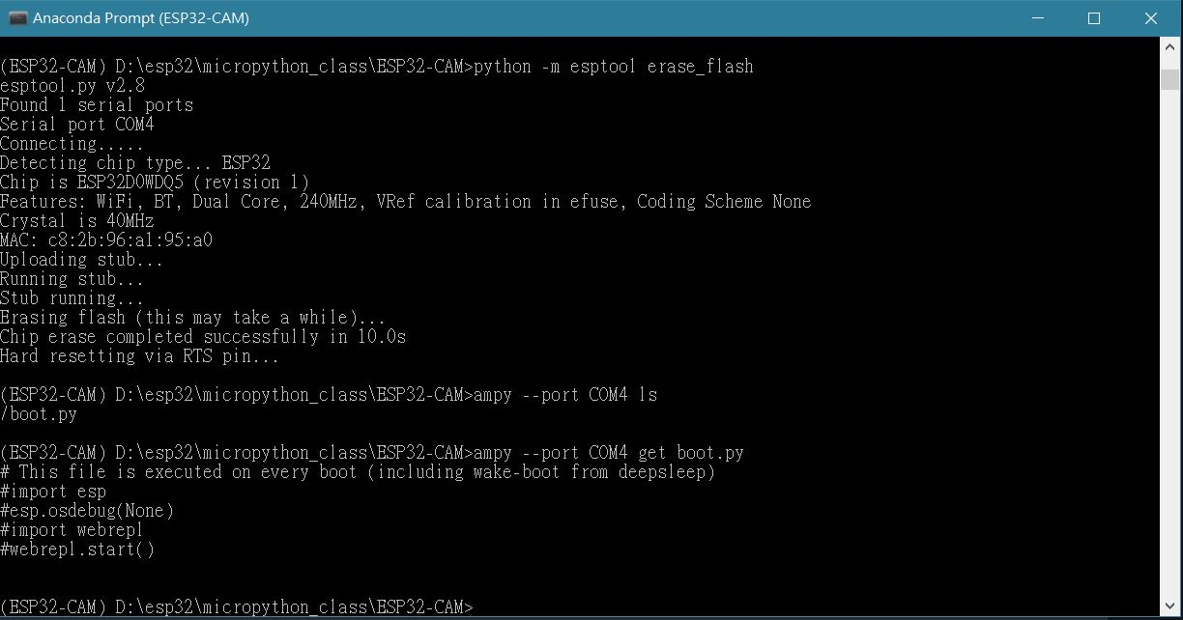
Ampy test

Slide 32
連接測試

Slide 33
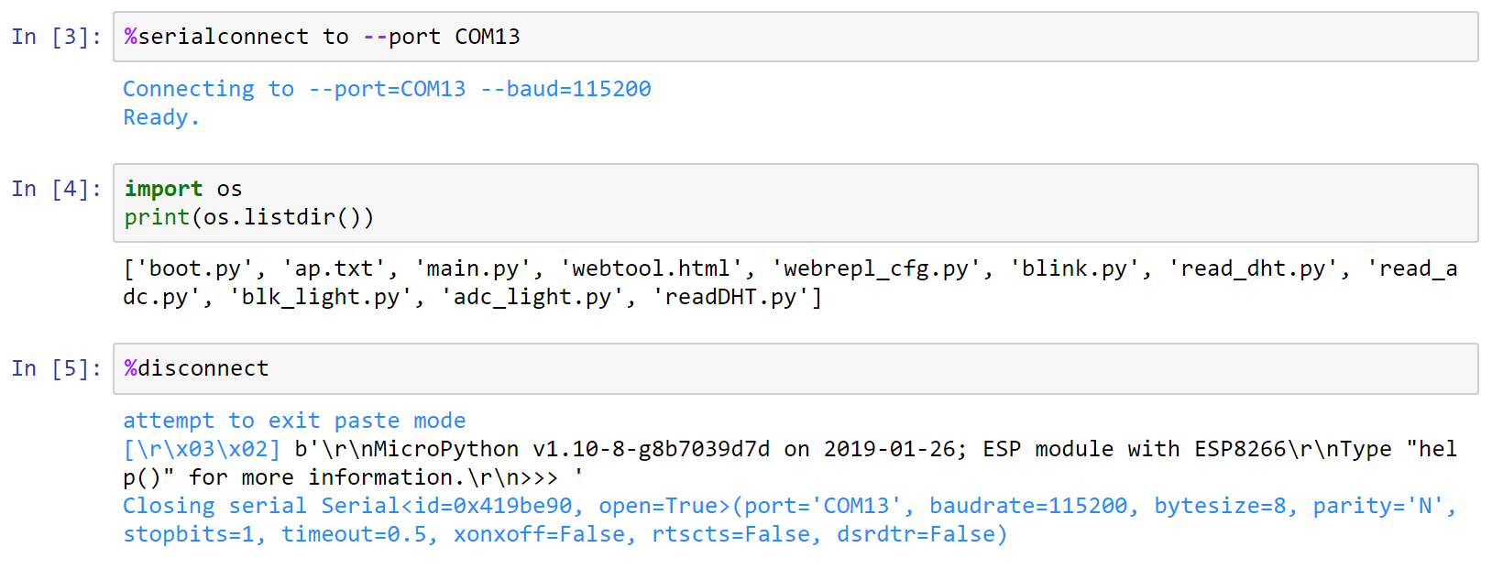
確認燒錄成功
第二個指令，應該要看到一個檔案：boot.py

Slide 34
WiFi設置

Slide 35
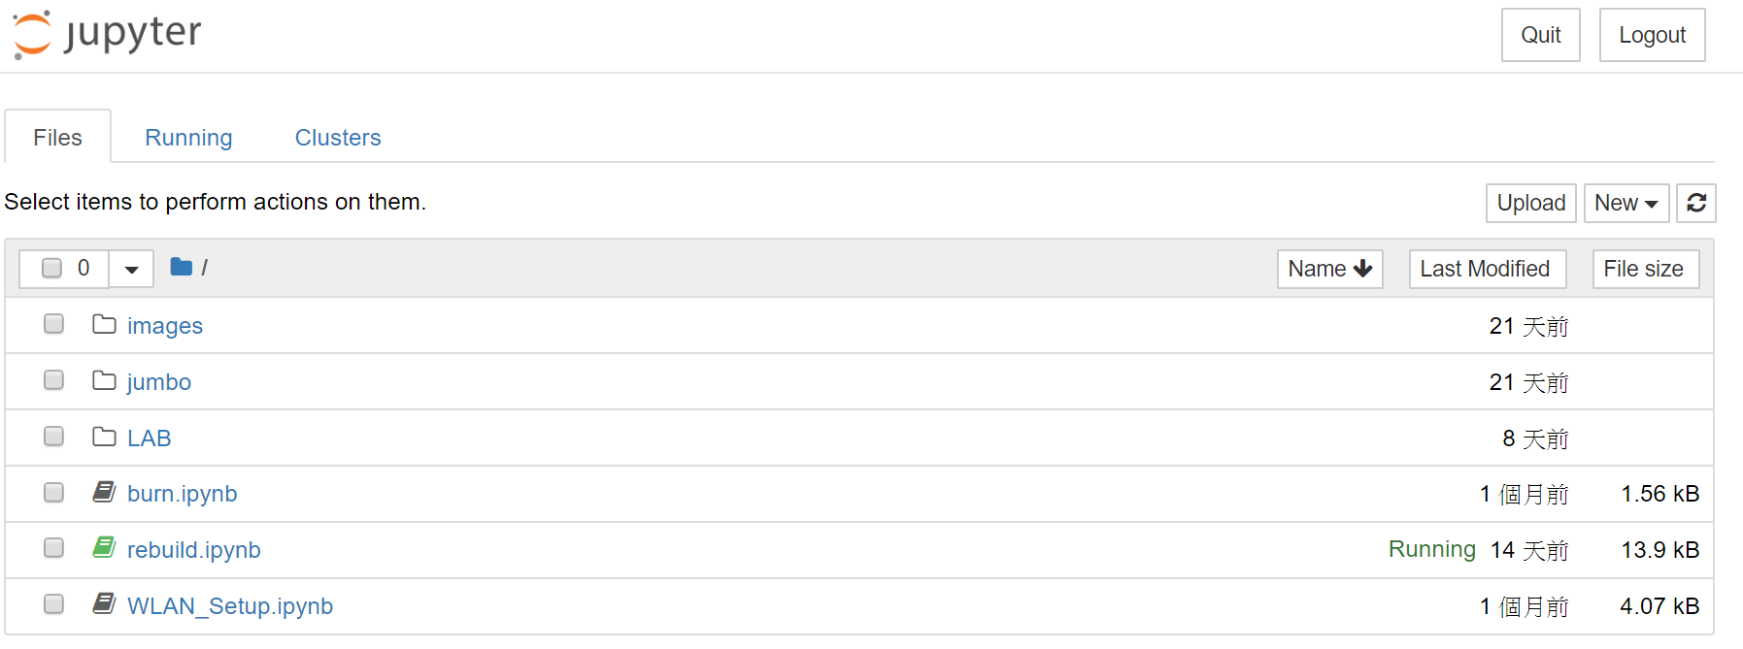
點選WLAN_Setup.ipynb

Slide 36
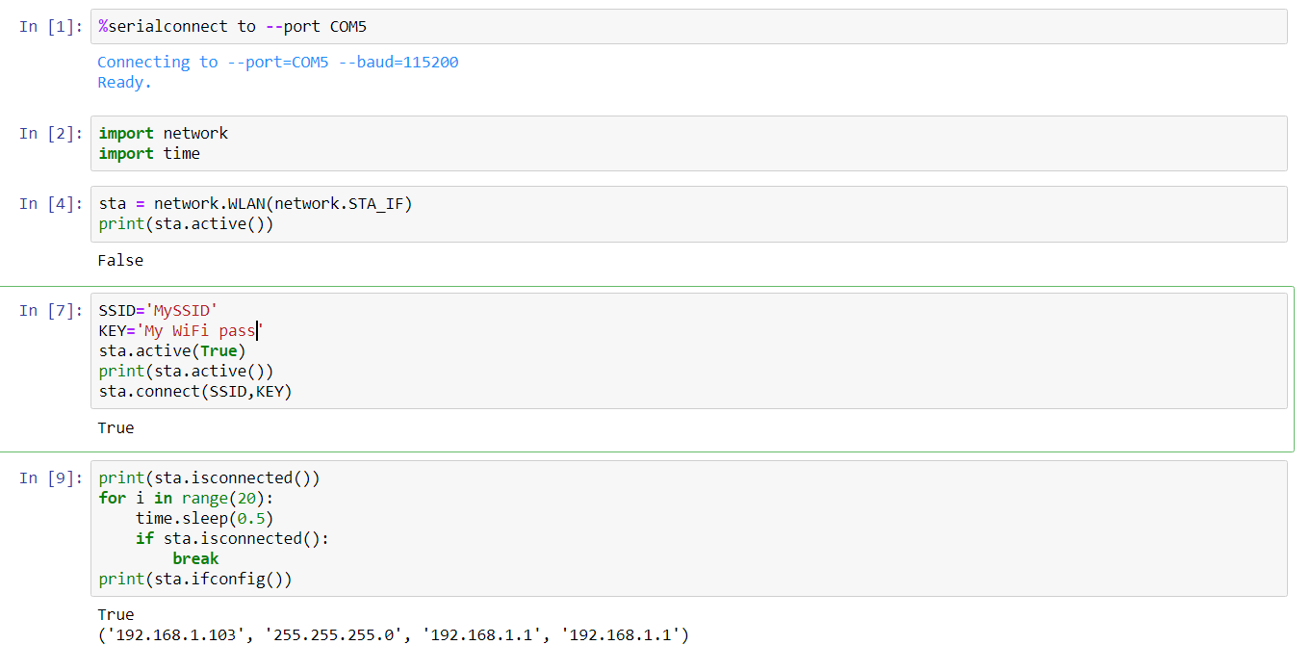
修改WiFi參數、嘗試連接、取得IP
請修改成自己的無線網路分享器連接設定

Slide 37
LAB
詳見 LAB 目錄下各個實驗，說明、code及皆線圖皆在 .ipynb 中

Slide 38
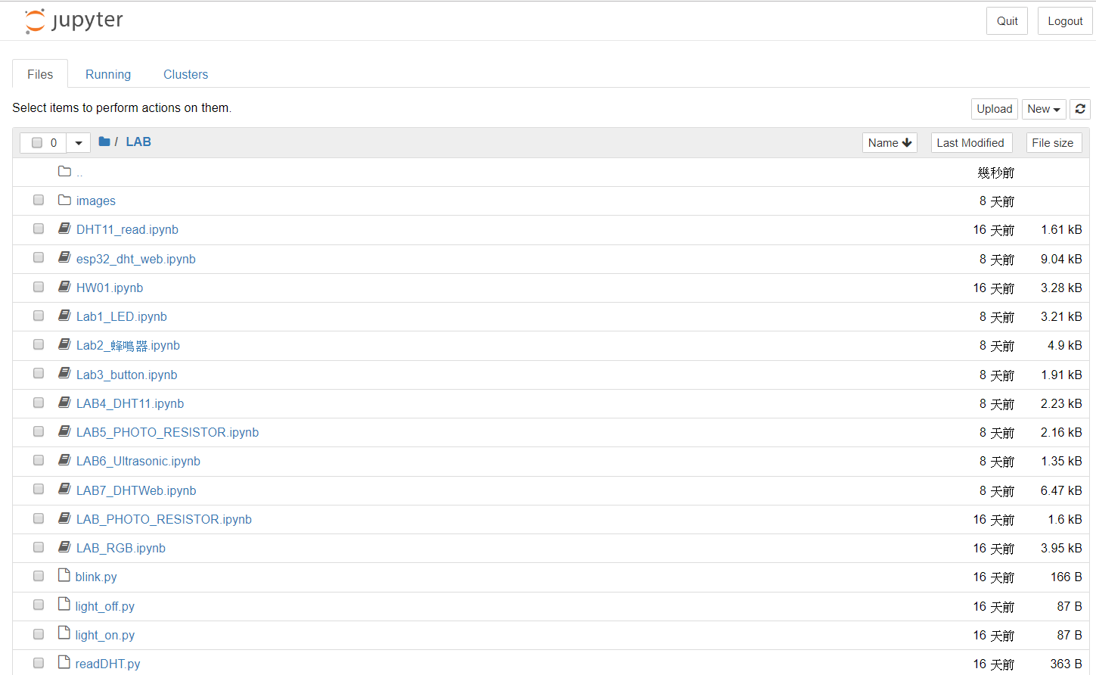
LAB 目錄(持續更新中)

